Slide 1
Đề tài 126:
Xây dựng nền tảng và tiêu chuẩn tương tác hai chiều giữa CPĐT với thiết bị di động của người dân dựa trên công nghệ Web
Giáo viên hướng dẫn:
TS Lê Thành Sách
TS Lương Thế Nhân
Thành viên:
Võ Văn Luận – 51202065
Trần Văn Tài – 51203241

Slide 2
MỤC LỤC
Kiến thức nền
Kết luận
Hiện thực dự án
Giới thiệu đề tài
1
2
3
4

Slide 3
Chính phủ điện tử được định nghĩa là việc sử dụng Internet và mạng toàn cầu để cung cấp thông tin và các dịch vụ của chính phủ tới công dân
- UN e-Gov survey

Slide 4
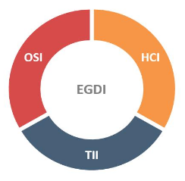

GIỚI THIỆU ĐỀ TÀI Chỉ số phát triển CPĐT (EGDI)
$$EGDI= \frac{1}{3}(OSI+HCI+TII)$$
EGDI bao gồm 3 thành phần:
OSI (Online Service Index): chỉ số dịch vụ công trực tuyến
HCI (Human Capacity Index): chỉ số nguồn nhân lực
TII (Telecomunication Infrastructure Index): chỉ số hạ tầng viễn thông
4

Slide 5
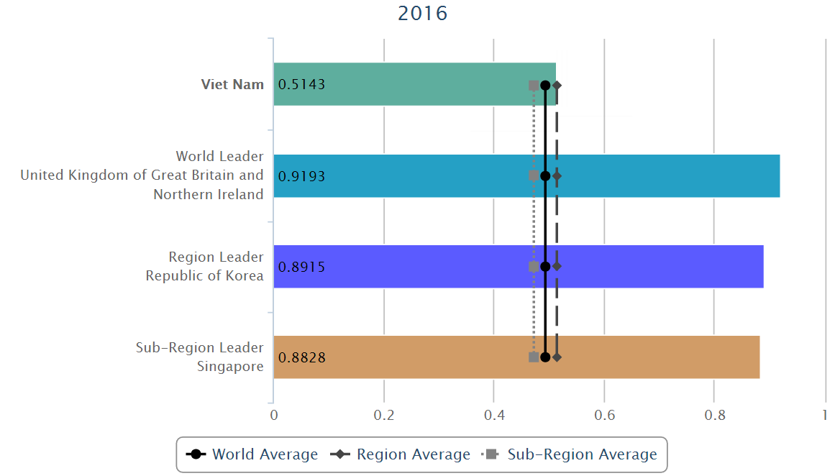
GIỚI THIỆU ĐỀ TÀI Xếp hạng EGDI
EGDI của Việt Nam so với khu vực năm 2016 (UN data center)
5

Slide 6
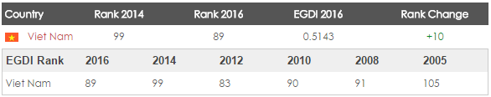
GIỚI THIỆU ĐỀ TÀI Xếp hạng EGDI
Chỉ số phát triển CPĐT ở Việt Nam
“Phấn đấu đến hết năm 2016, các bộ, ngành Trung ương có 100% các dịch vụ công được cung cấp trực tuyến ở mức độ cho phép người sử dụng điền và gửi trực tuyến các mẫu văn bản đến các cơ quan, tổ chức cung cấp dịch vụ”
- Nghị quyết số 36a/NQ-CP
6

Slide 7
GIỚI THIỆU ĐỀ TÀI Mục tiêu
Đóng góp vào nỗ lực chung trong việc phát triển CPĐT
Tích lũy kinh nghiệm trong việc phát triển ứng dụng
Hoàn thiện kỹ năng lập trình, làm quen với các kỹ thuật mới
7

Slide 8


GIỚI THIỆU ĐỀ TÀI Nhiệm vụ
Xây dựng kênh tương tác 2 chiều giữa CP & người dân tại địa bàn TPHCM, dựa trên 2 nền tảng Web và di động
- Phản ánh sự cố
- Xem các thông báo mới của chính phủ
- Thông báo đến người dân các tin tức về đời sống, xã hội
- Đưa phản ánh về các cơ quan chức năng chuyên trách
8

Slide 9




KIẾN THỨC NỀN
2
9

Slide 10
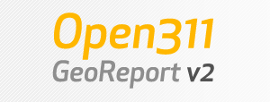
2
KIẾN THỨC NỀN OPEN311
Được nhóm kỹ sư tại OpenPlans xây dựng vào năm 2009
Là giao thức để người dân gửi yêu cầu dịch vụ vào “Danh sách các việc cần làm” của chính quyền
GeoReport v2 là 1 API của Open311

Slide 11
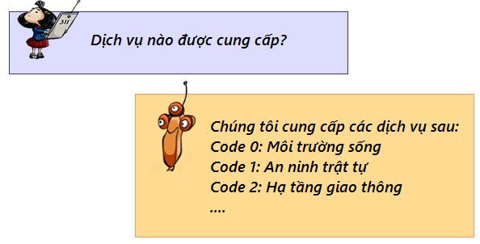
2
KIẾN THỨC NỀN OPEN311 – Cách thức hoạt động
Tìm hiểu về danh sách dịch vụ

Slide 12
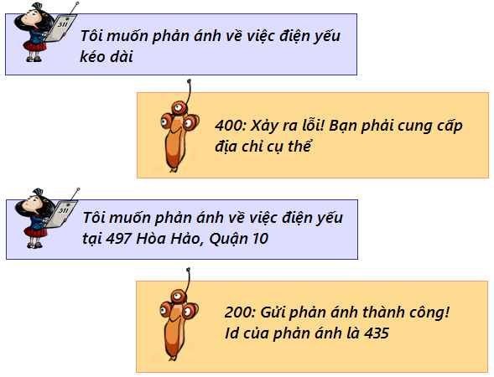
2
KIẾN THỨC NỀN OPEN311 – Cách thức hoạt động
Gửi phản ánh

Slide 13
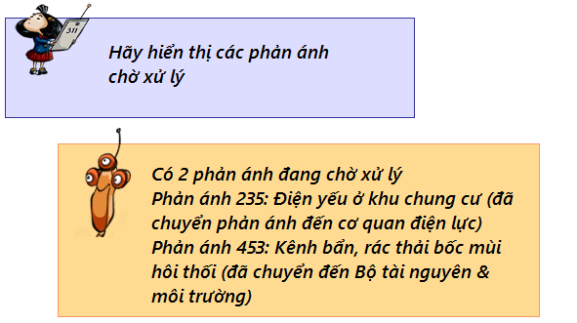
2
KIẾN THỨC NỀN OPEN311 – Cách thức hoạt động
Liệt kê danh sách phản ánh

Slide 14
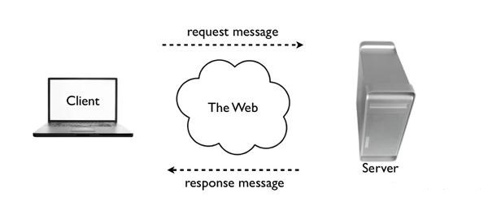
2
KIẾN THỨC NỀN WEB SERVICE
Web service là hệ thống, phần mềm có thể được truy cập thông qua Internet
Notes:
Web service khác với website:
+Website: tương tác giữa người với máy
+ Web service: tương tác giữa máy với máy
Tại sao sử dụng web service: Xây dựng hệ thống đa nền tảng.

Slide 15
2
KIẾN THỨC NỀN RESTful WEB SERVICE
REpresentational State Transfer
REST định nghĩa kiểu kiến trúc hoặc tiêu chuẩn thiết kế của Web service

Slide 16
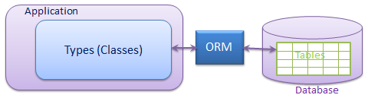
2
KIẾN THỨC NỀN JPA – Java Persistence API
JPA là một đăc tả Java cho việc ánh xạ giữa các đối tượng Java tới cơ sở dữ liệu quan hệ sử dụng công nghệ phổ biến là ORM (Object Relational Mapping)

Slide 17
2
KIẾN THỨC NỀN JPA – Java Persistence API
Thực thể được đánh dấu bằng annotation @Entity
Tên của bảng sẽ được quy định bởi annotation @Table(name="TABLE_NAME")
Tùy chỉnh tên của cột trong cơ sở dữ liệu thông qua annotation @Column(name="COLUMN_NAME)

Slide 18
2
KIẾN THỨC NỀN Các loại ứng dụng mobile
Ứng dụng gốc
Hiệu suất cao
Tận dụng tối đa phần cứng điện thoại
Ứng dụng di động trên web
Chạy được trên nhiều hệ điều hành
Ít tốn công sức xây dựng, bảo trì và phát triển

Slide 19
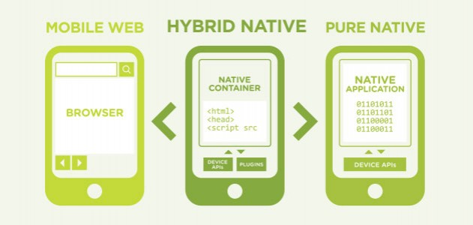
2
KIẾN THỨC NỀN Các loại ứng dụng mobile

Slide 20
3
HIỆN THỰC DỰ ÁN USE CASE DIAGRAM
Người dùng
Đăng ký, đăng nhập
Gửi, xem, bình luận phản ánh
Xem thông báo
Quản lý
Xem, bình luận phản ánh
Chuyển phản ánh
Admin
Tạo tài khoản quản lý
20

Slide 21
3
HIỆN THỰC DỰ ÁN USE CASE DIAGRAM
21

Slide 22
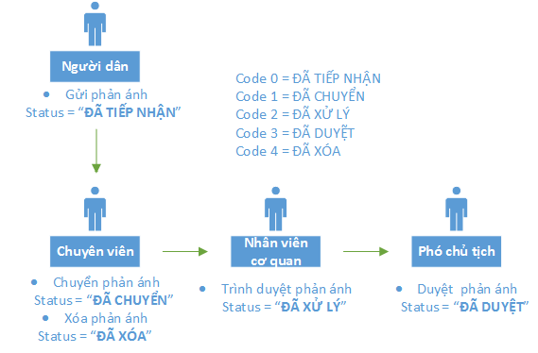
3
HIỆN THỰC DỰ ÁN Quy trình gửi và xử lý phản ánh
22

Slide 23
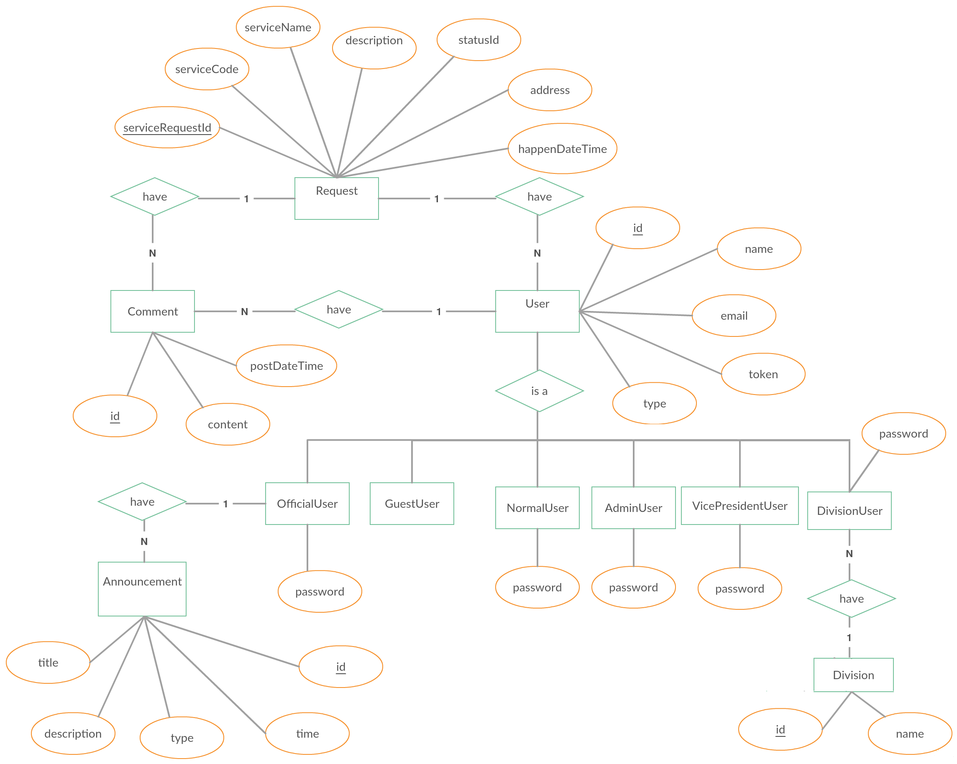
3
HIỆN THỰC DỰ ÁN Cơ sở dữ liệu
29

Slide 24
3
HIỆN THỰC DỰ ÁN Cơ sở dữ liệu
24

Slide 25
3
HIỆN THỰC DỰ ÁN Web service
Sinh ra các service tương ứng với các entity
Mỗi entity đều có 5 service cơ bản:
find: tìm một thực thể theo id
findAll: lấy tất cả thực thể trong database
create: tạo một thực thể mới
edit: cập nhật một thực thể
remove: xóa một thực thể

Slide 26
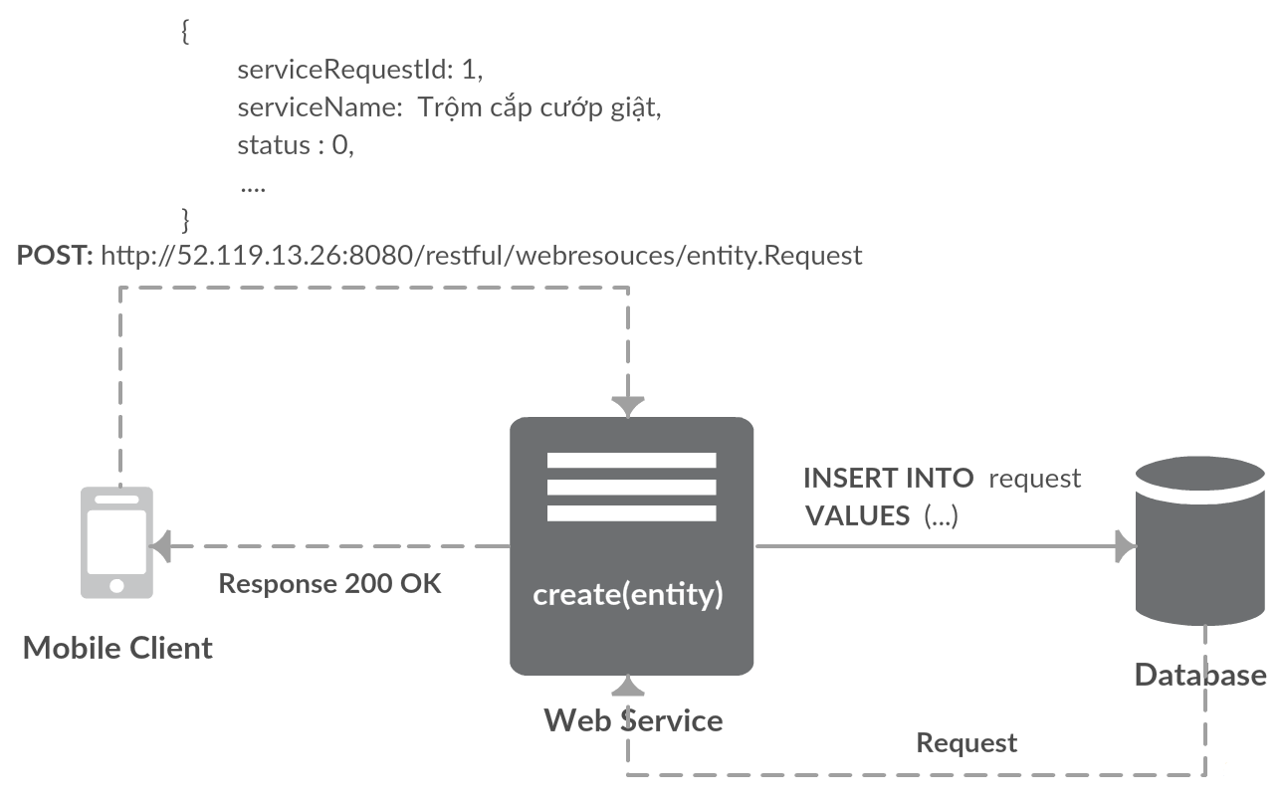
3
HIỆN THỰC DỰ ÁN Web service – Gửi phản ánh

Slide 27
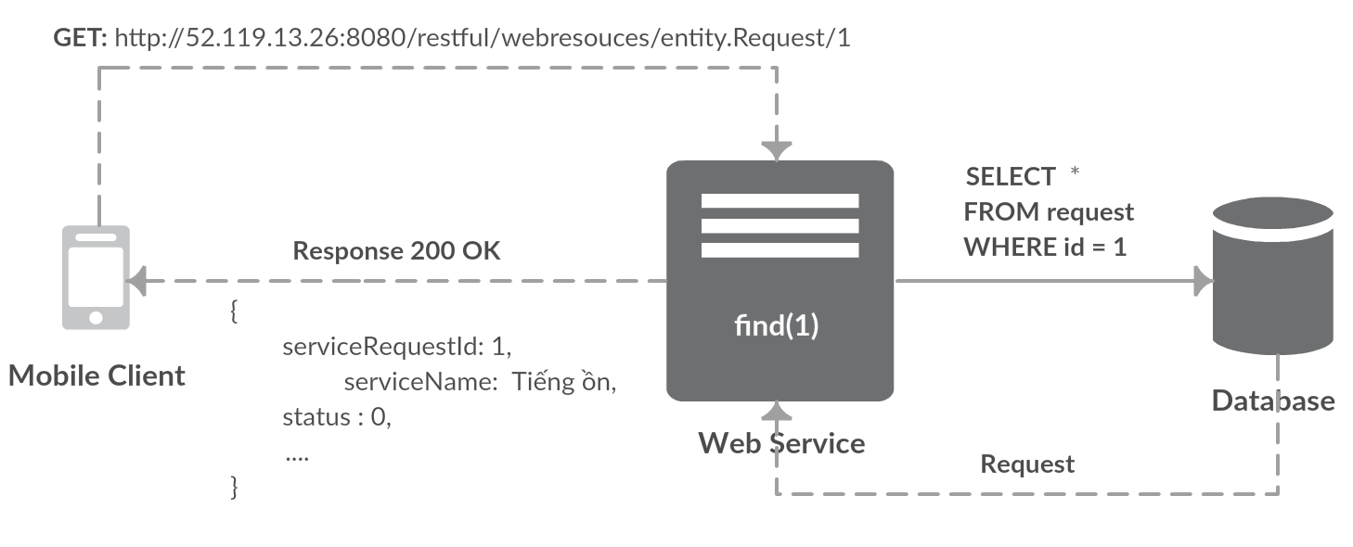
3
HIỆN THỰC DỰ ÁN Web service – Xem chi tiết phản ánh

Slide 28
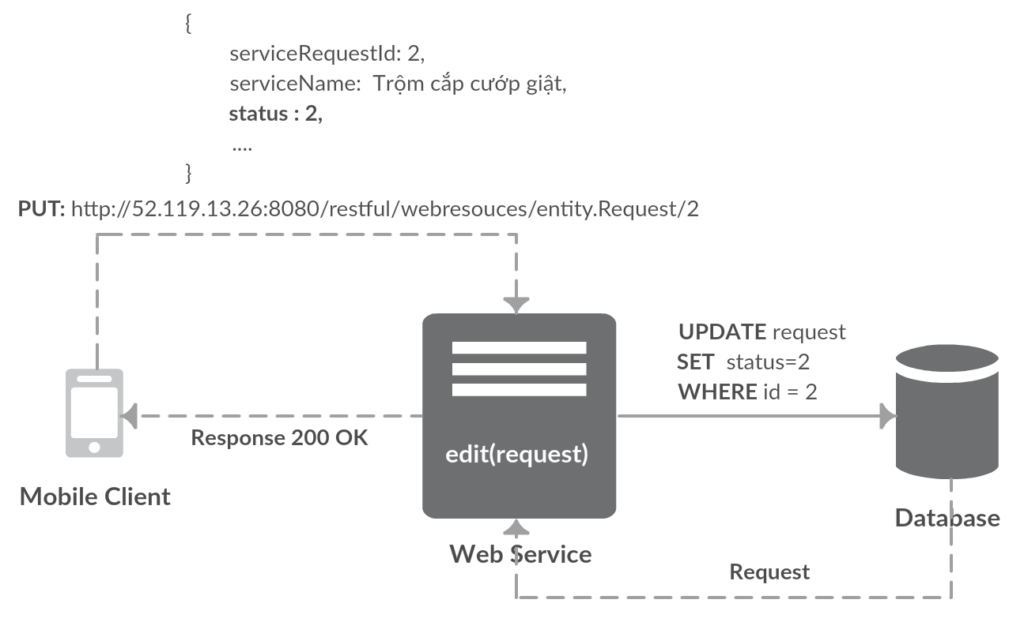
3
HIỆN THỰC DỰ ÁN Web service – Cập nhật phản ánh

Slide 29
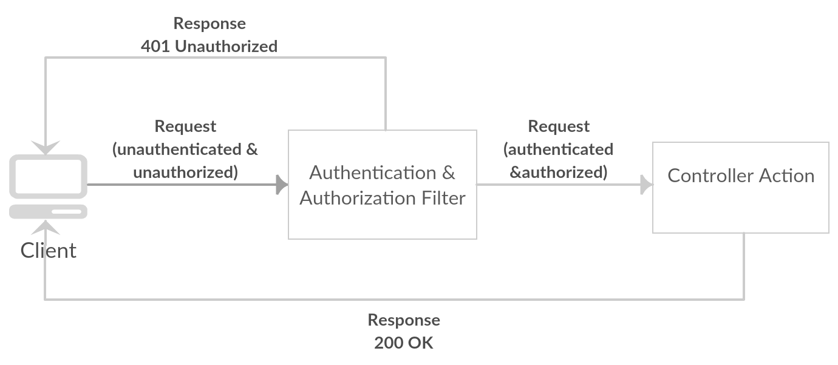
3
HIỆN THỰC DỰ ÁN Web service – Security
Authentication Filter – Authorization Filter

Slide 30

3
HIỆN THỰC DỰ ÁN Web Client - DEMO

Slide 31
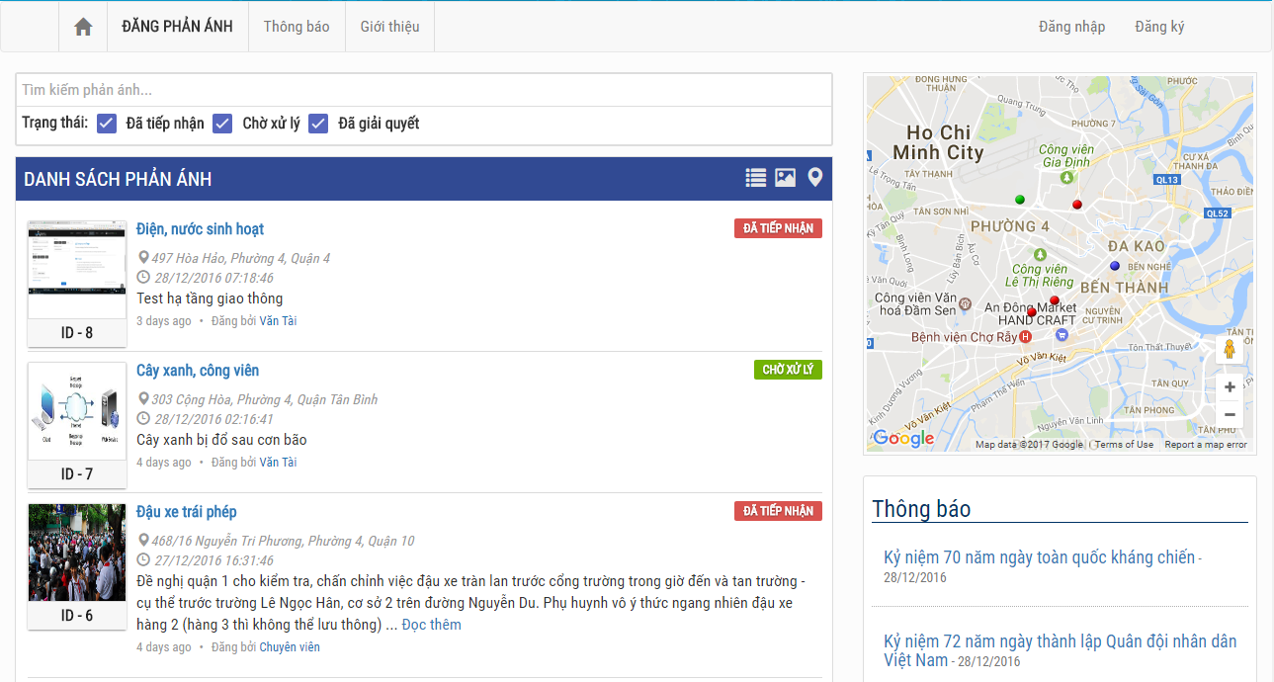
3
HIỆN THỰC DỰ ÁN Web Client – Danh sách phản ánh

Slide 32
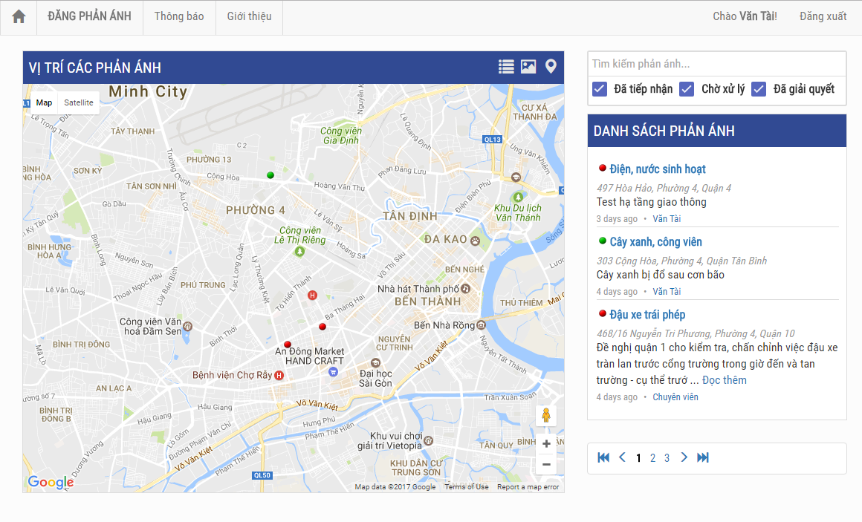
3
HIỆN THỰC DỰ ÁN Web Client – Danh sách phản ánh

Slide 33
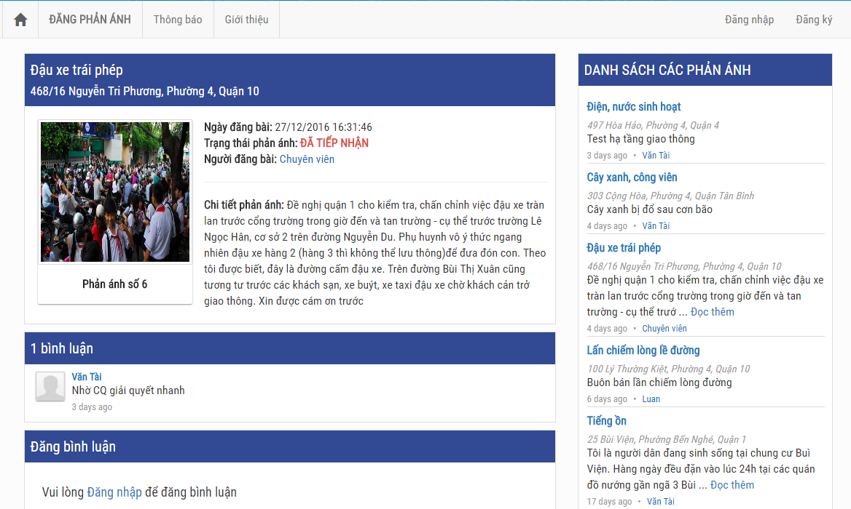
3
HIỆN THỰC DỰ ÁN Web Client – Chi tiết phản ánh

Slide 34
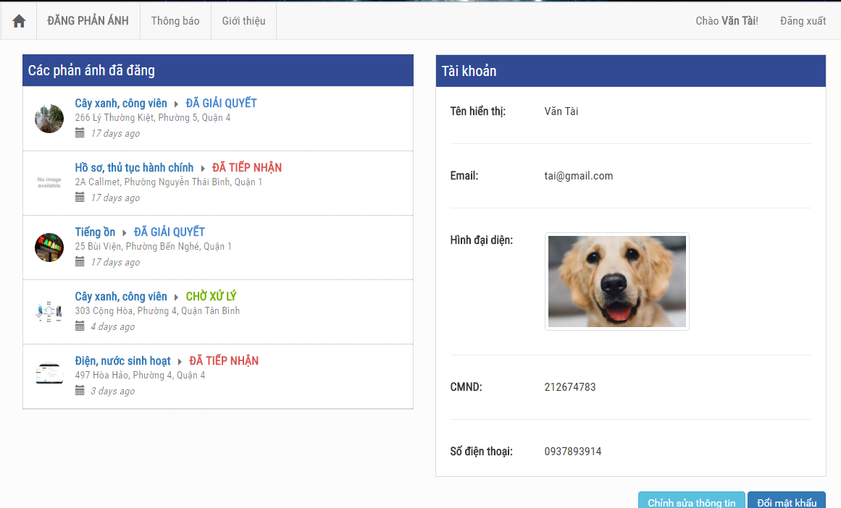
3
HIỆN THỰC DỰ ÁN Web Client – Chi tiết người dùng

Slide 35
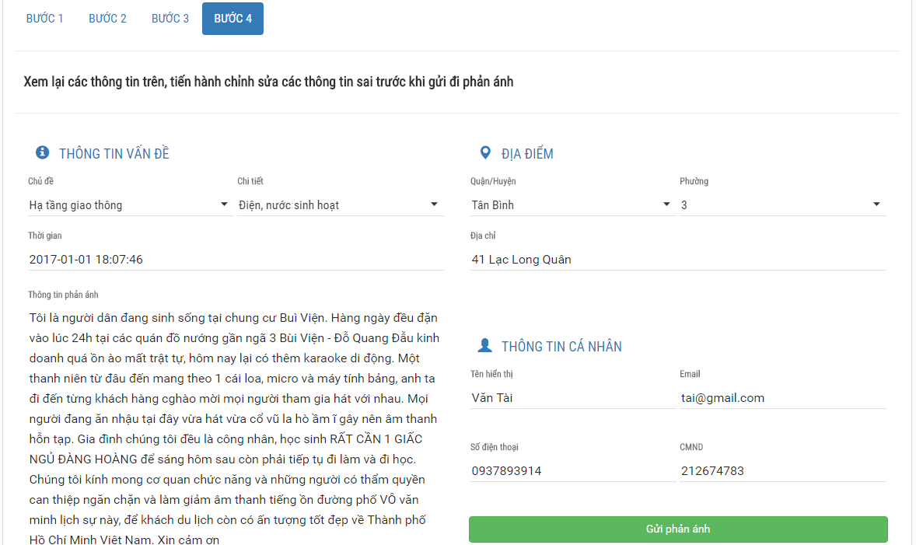
3
HIỆN THỰC DỰ ÁN Web Client – Gửi phản ánh

Slide 36
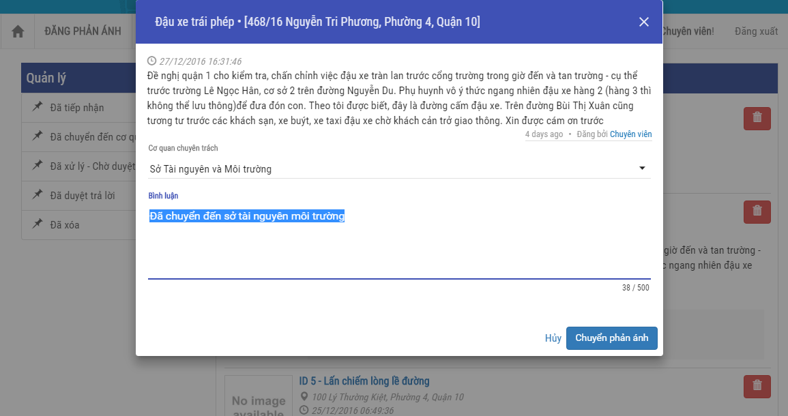
3
HIỆN THỰC DỰ ÁN Web Client – Xử lý phản ánh

Slide 37

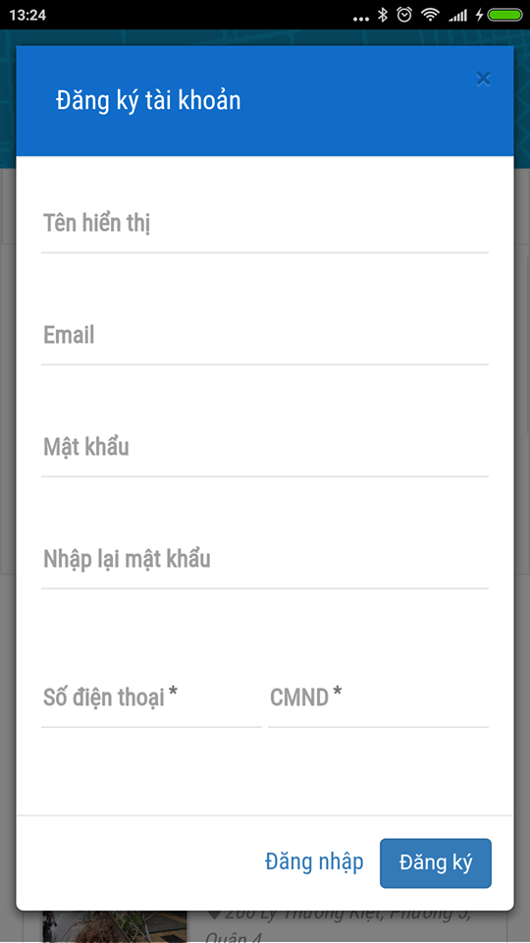
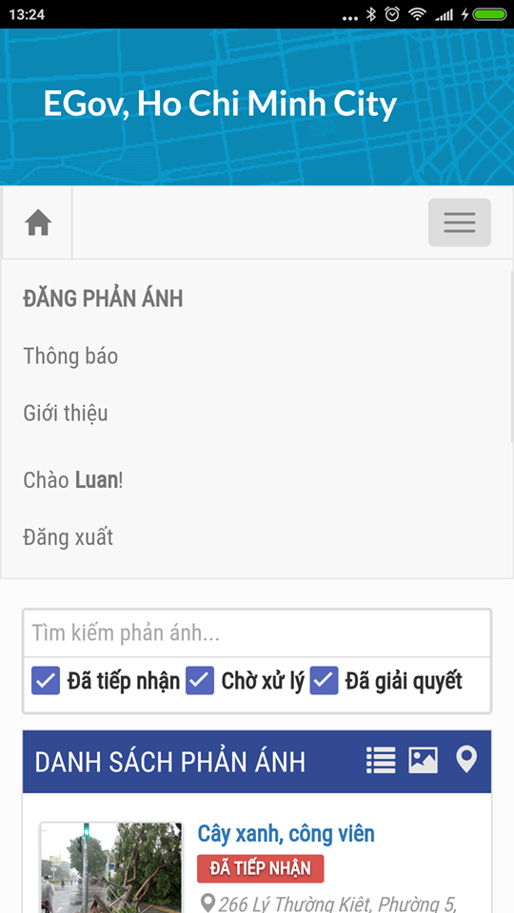
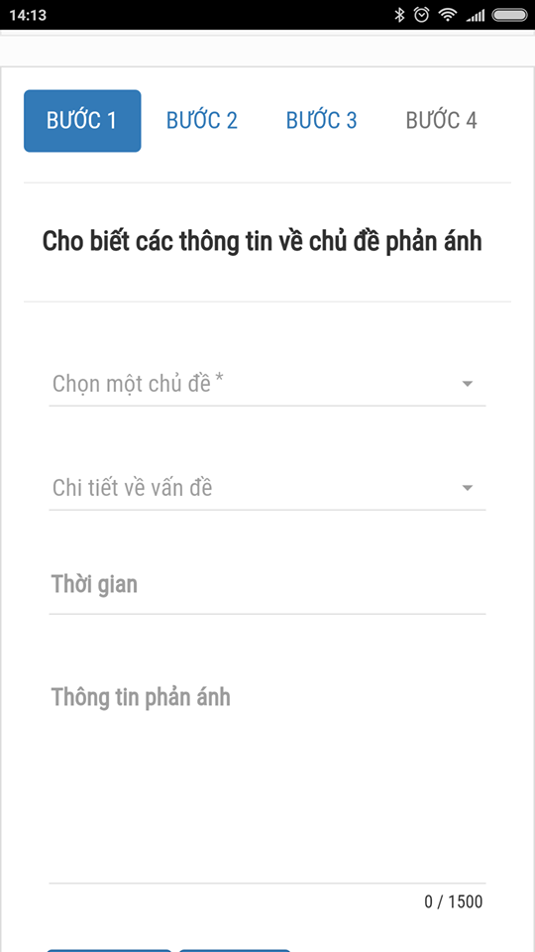
3
HIỆN THỰC DỰ ÁN Mobile Client

Slide 38
4
KẾT LUẬN
Mở rộng
Hoàn thiện các dịch vụ cơ bản, tìm hiểu và hiện thực thêm các dịch vụ mới
Tạo nên một cộng đồng trong đó người dân có quyền thảo luận, đóng góp ý kiến về các chính sách công
Hạn chế
Giao diện còn chưa thân thiện
Chức năng còn đơn giản
Chứa chú trọng vào vấn đề bảo mật

Slide 39

THANKS FOR YOUR ATTENTION
Thông tin liên lạc:
tranvtai94@gmail.com

